Slide 1
[TA 2-4]
Text Mining - Basics
빅데이터 프로그래밍 기초
박진수 교수
Big Data Institute,
Seoul National University

Slide 2

실습 1 – 영어 텍스트 전처리하기

Slide 3
실습 2-4-1-1. 영어 문장 토큰화하기
∙ 파이썬의 nltk 모듈을 활용하여, 아래 문장들을 토큰화(Tokenization)한 결과를 출력한다
- Sentence 1: “My only regret in life is that I did not drink more wine.”
- Sentence 2: “I drink to make other people more interesting.”
- Sentence 3: “An intelligent man is sometimes forced to be drunk to spend time with his fools.”
∙ TIPS
- nltk 패키지의 word_tokenize 함수를 사용한다

Slide 4
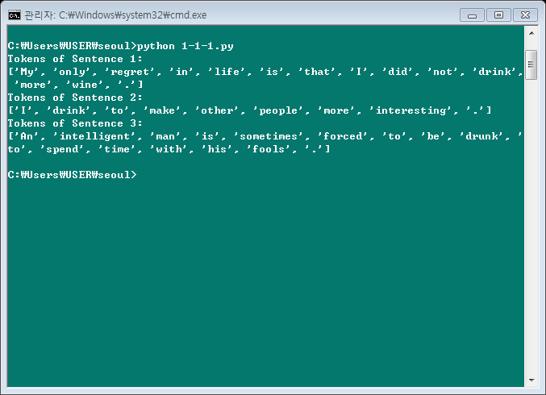
실습 2-4-1-1. 영어 문장 토큰화하기
∙ 출력 결과

Slide 5
실습 2-4-1-2. 영어 문장 품사 태깅(POS tagging)하기
∙ 아래 문장들의 품사를 태깅해 출력한다
- Sentence 1: “My only regret in life is that I did not drink more wine.”
- Sentence 2: “I drink to make other people more interesting.”
- Sentence 3: “An intelligent man is sometimes forced to be drunk to spend time with his fools.”
∙ TIPS
- nltk 패키지의 pos_tag 함수를 사용한다
- 토큰화 된 결과를 활용한다

Slide 6
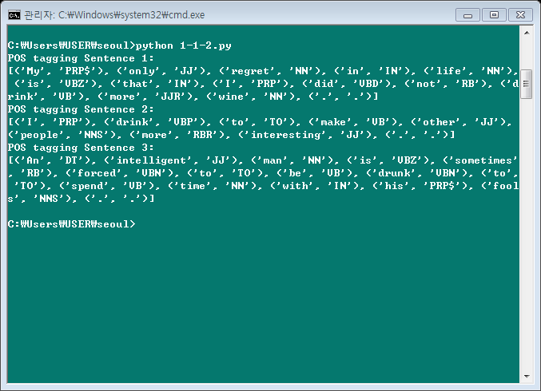
실습 2-4-1-2. 영어 문장 품사 태깅(POS tagging)하기
∙ 출력 결과

Slide 7
실습 2-4-1-2. 영어 문장 품사 태깅(POS tagging)하기
∙ 참고: nltk의 POS 태그 리스트 (source: https://pythonprogramming.net/part-of-speech-tagging-nltk-tutorial/)
태그 | 품사 | 번역
CC | Coordinating conjunction | 등위접속사
CD | Cardinal digit | 기수
DT | Determiner | 한정사
EX | Existential | There (is), there (exists)
FW | Foreign word | 외래어
IN | Preposition/subordinating conjunction | 전치사/종속 접속사
JJ | Adjective | 형용사
JJR | Adjective (comparative) | 형용사(비교급)
JJS | Adjective (superlative) | 형용사(최상급)
LS | List marker | 리스트 마커(1), 2), 3) 등)
MD | Modal | 조동사
NN | Noun (singular) | 명사(단수)
NNS | Noun (plural) | 명사(복수)
NNP | Proper noun (singular) | 고유 명사(단수)
NNPS | Proper noun (plural) | 고유 명사(복수)
PDT | Predeterminer | 전치 한정사
POS | Possessive ending | 소유격 ‘s

Slide 8
실습 2-4-1-2. 영어 문장 품사 태깅(POS tagging)하기
∙ 참고: nltk의 POS 태그 리스트 – 계속 (source: https://pythonprogramming.net/part-of-speech-tagging-nltk-tutorial/)
태그 | 품사 | 번역
PRP | Personal noun | 인칭대명사
PRP$ | Possessive pronoun | 소유격
RB | Adverb | 부사
RBR | Adverb (comparative) | 부사(비교급)
RBS | Adverb (superlative) | 부사(최상급)
RB | Particle | 불변화사
TO | To | To부정사
UH | Interjection | 감탄사
VB | Verb (Base form) | 동사(기본형)
VBD | Verb (Past tense) | 동사(과거형)
VBN | Verb (Past participle) | 동사(과거 분사)
VBP | Verb (Singular, present) | 동사(현재 단수형)
VBZ | Verb (3rd person, singular, present) | 동사(3인칭 현재 단수형)
WDT | Wh-determiner | 한정사(which)
WP | Wh-pronoun | 관계대명사(who, what)
WRB | Wh-adverb | 관계부사(where, when)

Slide 9
실습 2-4-1-3. 단어의 기본형 찾기(Lemmatization)
∙ Lemmatization: 단어의 기본형 찾기(source: https://en.wikipedia.org/wiki/Lemmatisation#Description)
- 한국어와는 달리 영어는 단어의 기본형을 찾기가 상대적으로 용이하다
- Lemmatization은 단어의 어근에 기반하여 단어의 기본형(lemma)를 찾아준다
- 예시
■ better → good
■ cactus → cacti
■ apples → apple

Slide 10
실습 2-4-1-3. 단어의 기본형 찾기(Lemmatization)
∙ 아래 세 문장을 lemmatize해 그 결과를 출력해 본다
- Sentence 1: “My only regret in life is that I did not drink more wine.”
- Sentence 2: “I drink to make other people more interesting.”
- Sentence 3: “An intelligent man is sometimes forced to be drunk to spend time with his fools.”
∙ TIPS
- nltk 패키지의 wordnet.WordNetLemmatizer 함수를 활용한다

Slide 11
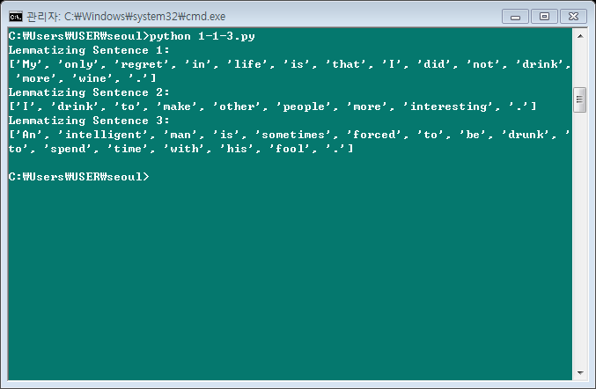
실습 2-4-1-3. 단어의 기본형 찾기(Lemmatization)
∙ 출력 결과

Slide 12
실습 2-4-1-4. Stopwords 제거하기
∙ Stopwords: 문맥상 유의하지 않아 전처리 과정에서 흔히 분석의 효율성을 위해 필터링하는 단어들
- 대표적인 영어의 stopwords로는 the, is, at, which, on 등이 있음
- nltk 패키지의 stopwords로는 다음을 참고한다: http://www.nltk.org/book/ch02.html

Slide 13
실습 2-4-1-4. Stopwords 제거하기
∙ 아래 세 문장에서 stopwords를 제거한 결과를 출력해 본다
- Sentence 1: “My only regret in life is that I did not drink more wine.”
- Sentence 2: “I drink to make other people more interesting.”
- Sentence 3: “An intelligent man is sometimes forced to be drunk to spend time with his fools.”
∙ TIPS
- nltk.corpus의 stopwords를 불러온다
- nltk 패키지의 stopwords list는 모두 소문자로 이루어져 있음을 유의한다

Slide 14
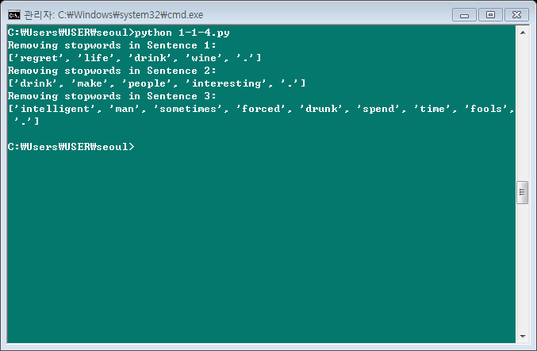
실습 2-4-1-4. Stopwords 제거하기
∙ 출력 결과

Slide 15
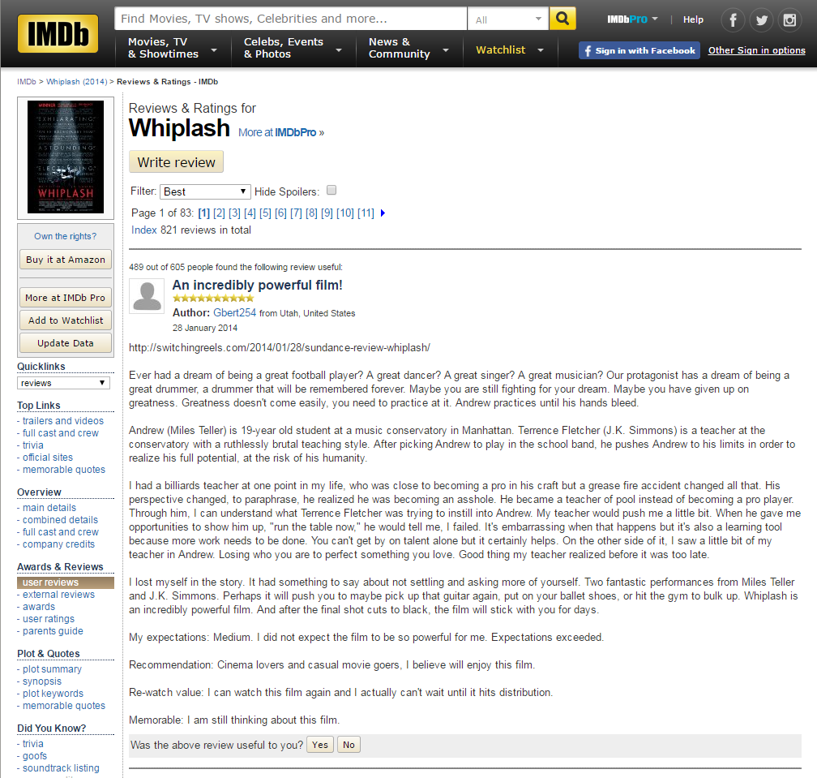
실습 2 – IMDb 리뷰 데이터 전처리하기

Slide 16
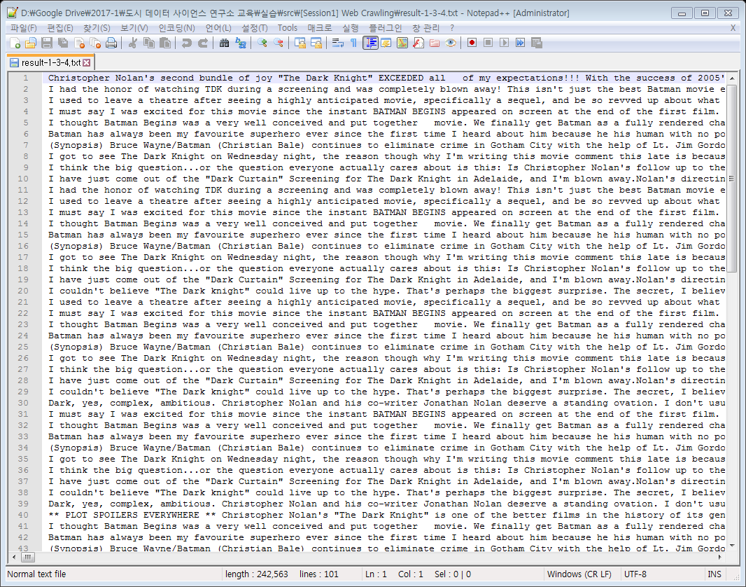
실습 2-4-2-1. 첫 번째 리뷰 전처리하기 (1)
∙ 웹 크롤링 실습에서 수집하였던 영화 ‘다크 나이트(The Dark Knight)’ 리뷰를 불러와 그 중 첫 번째 리뷰 텍스트를 토큰화하고 품사 태깅을 해 그 결과를 출력한다

Slide 17
실습 2-4-2-1. 첫 번째 리뷰 전처리하기 (1)
∙ TIPS
- readlines() 함수를 활용해 리뷰 데이터를 리스트로 받아온다
- 파일을 열 때 인코딩 설정을 꼭 ‘utf-8’으로 한다

Slide 18
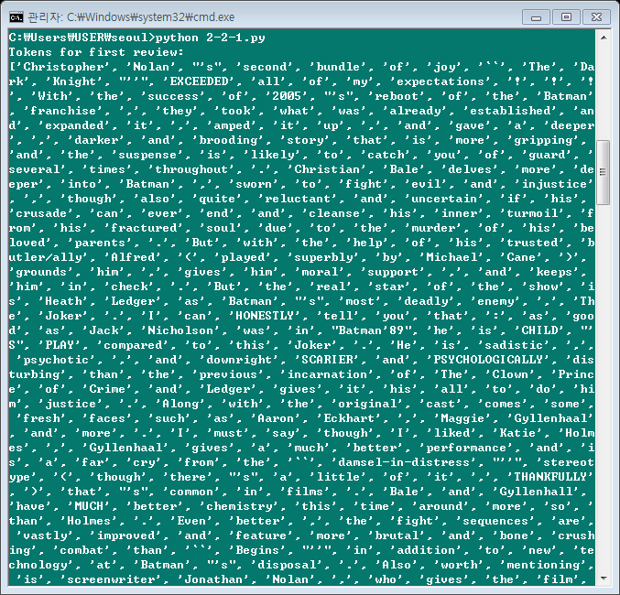
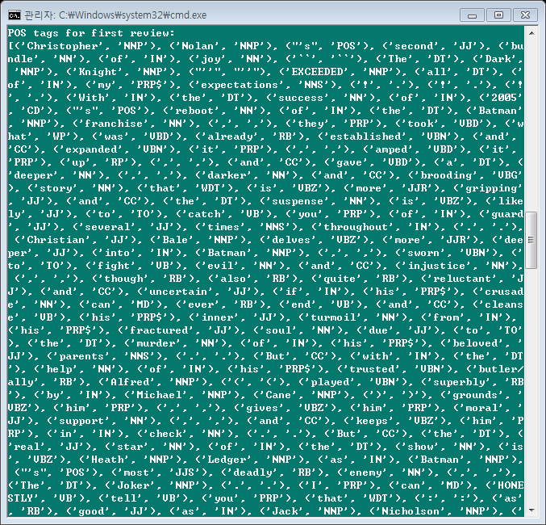
실습 2-4-2-1. 첫 번째 리뷰 전처리하기 (1)
∙ 출력 결과
<토큰>
<품사 태그>

Slide 19
실습 2-4-2-2. 첫 번째 리뷰 전처리하기 (2)
∙ 웹 크롤링 실습에서 수집하였던 영화 ‘다크 나이트(The Dark Knight)’ 리뷰를 불러와 그 중 첫 번째 리뷰 텍스트에서 stopwords를 제거하고 lemmtization을 수행해 그 결과를 출력한다

Slide 20
실습 2-4-2-2. 첫 번째 리뷰 전처리하기 (2)
∙ TIPS
- readlines() 함수를 활용해 리뷰 데이터를 리스트로 받아온다
- 파일을 열 때 인코딩 설정을 꼭 ‘utf-8’으로 한다

Slide 21
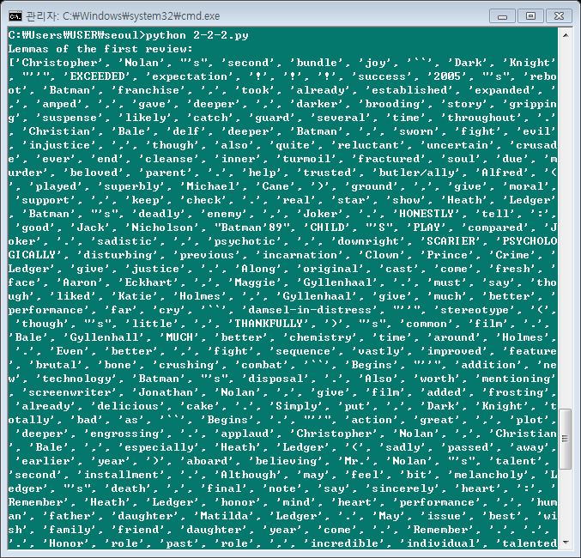
실습 2-4-2-2. 첫 번째 리뷰 전처리하기 (2)
∙ 출력 결과

Slide 22
실습 2-4-2-3. 전체 리뷰 데이터 전처리하기(1)
∙ 웹 크롤링 실습에서 수집하였던 영화 ‘다크 나이트(The Dark Knight)’ 리뷰를 불러와 각각의 리뷰(총 100개)를 전처리해 새로운 텍스트 파일에 저장한다
- 토큰화와 stopwords 제거와 lemmatization을 한 후 저장한다

Slide 23
실습 2-4-2-3. 전체 리뷰 데이터 전처리하기(1)
∙ TIPS
- Input 파일과 같은 100줄 짜리 텍스트 파일이 결과로 나오지만 각각의 줄을 보면 lemmatize 된 결과가 나와야 한다

Slide 24
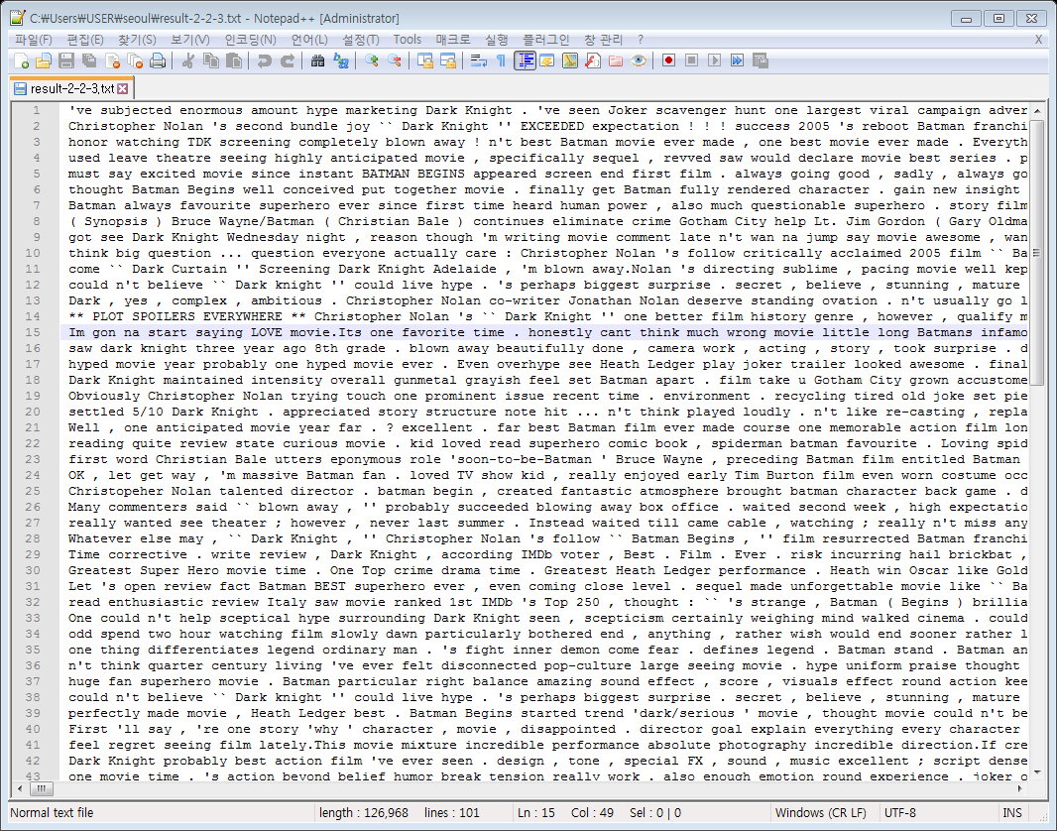
실습 2-4-2-3. 전체 리뷰 데이터 전처리하기(1)
∙ 저장 결과

Slide 25
실습 2-4-2-4. 전체 리뷰 데이터 전처리하기(2)
∙ 웹 크롤링 실습에서 수집하였던 다른 영화 리뷰들을 이전 실습과 같이 전처리해 각각 다른 텍스트 파일에 저장해 보자
- 토큰화와 stopwords 제거와 lemmatization을 한 후 저장한다

Slide 26
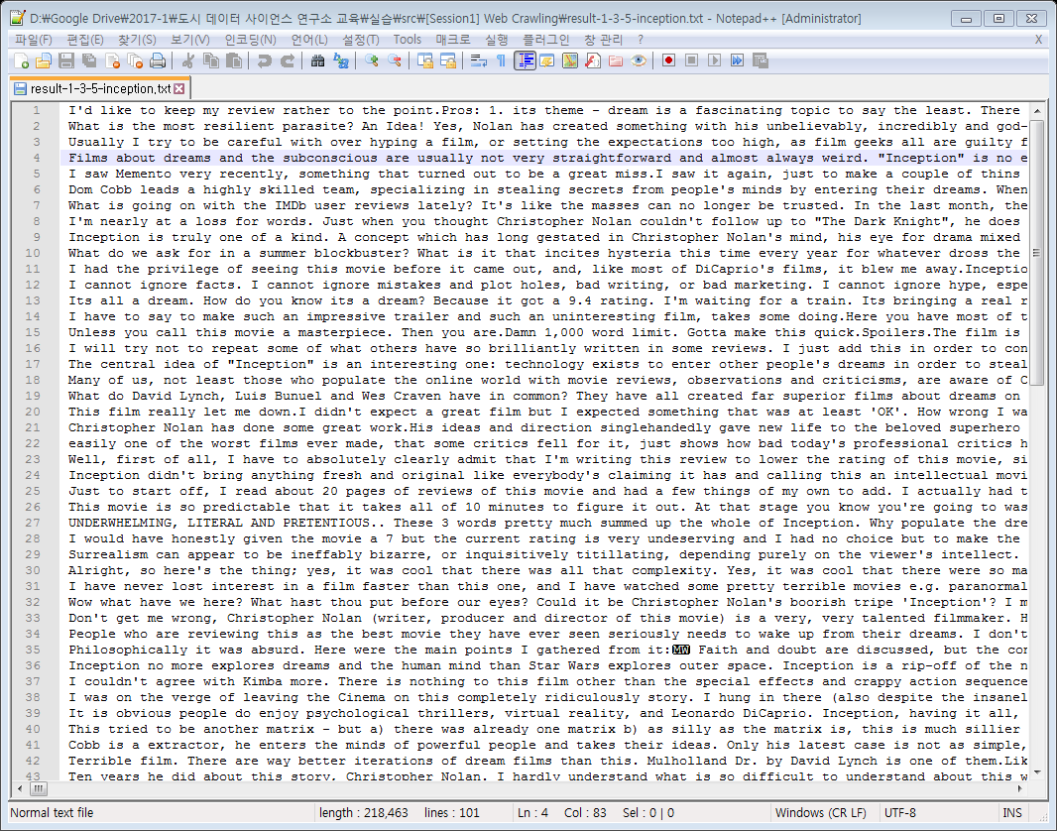

실습 2-4-2-4. 전체 리뷰 데이터 전처리하기(2)
∙ 저장 결과

Slide 27
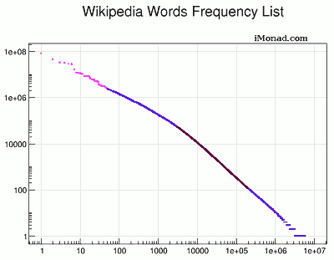
실습 3 – 가장 많이 등장하는 단어 추출하기

Slide 28
실습 2-4-3-1. 리뷰에서 많이 등장하는 명사 추출하기
∙ 웹 크롤링 실습에서 수집하였던 영화 ‘다크 나이트(The Dark Knight)’ 리뷰를 불러와 가장 많이 사용된 명사 10개를 추출해 출력해 본다
∙ TIPS
- 텍스트를 lower() 함수를 사용해 소문자로 변환 후 비교한다
- 파이썬의 collections 패키지의 Counter 함수를 사용해 많이 사용된 명사를 추출한다
- POS tag 가 ‘NN’, ‘NNS’, ‘NNP, ‘NNPS’인 것을 추출한다

Slide 29
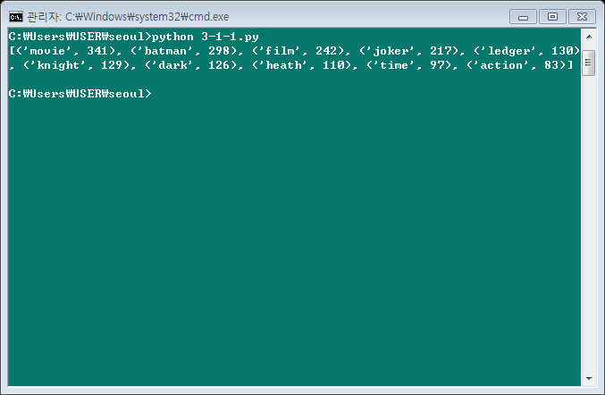
실습 2-4-3-1. 리뷰에서 많이 등장하는 명사 추출하기
∙ 출력 결과

Slide 30
실습 2-4-3-1. 리뷰에서 많이 등장하는 명사 추출하기
∙ 영화 ‘다크 나이트’ 리뷰에서 자주 등장한 명사들
단어 | 빈도수 | 단어 | 빈도수
movie | 341 | knight | 129
batman | 298 | dark | 126
film | 242 | heath | 110
joker | 217 | time | 97
ledger | 130 | action | 83
∙ 대부분 영화 및 영화 내용과 관련된 단어임을 알 수 있다

Slide 31
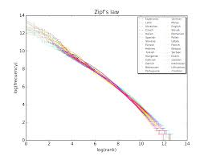
실습 2-4-3-1. 리뷰에서 많이 등장하는 명사 추출하기
∙ 참고: 지프의 법칙(Zipf’s Law) [source: https://en.wikipedia.org/wiki/Zipf%27s_law]
- 20/80의 법칙이라고도 하며 우리가 사용하는 일상어에서 소수의 단어들이 빈도수의 대부분을 차지한다는 내용의 법칙이다
예를 들어, 미국 표준 영어에서 “the”가 가장 많이 쓰이며 전체 문서에서 약 7%의 빈도를 보여준다고 한다. 다음으로 많이 사용되는 단어는 “of”와 “and”로 각각 3.5%와 3%의 빈도를 보여준다
∙ 즉, 지프의 법칙에 따르면 텍스트에서 자주 사용되는 상위 단어 몇 개(즉, 키워드)만 보더라도 텍스트의 내용을 대략적으로 파악할 수 있다

Slide 32
실습 2-4-3-2. 리뷰에서 많이 등장하는 형용사 추출하기
∙ 웹 크롤링 실습에서 수집하였던 영화 ‘다크 나이트(The Dark Knight)’ 리뷰를 불러와 가장 많이 사용된 형용사 10개를 추출해 출력해 본다
∙ TIPS
- 텍스트를 lower() 함수를 사용해 소문자로 변환 후 비교한다
- 파이썬의 collections 패키지의 Counter 함수를 사용해 많이 사용된 명사를 추출한다
- POS tag 가 ‘JJ’, ‘JJR’, ‘JJS’ 인 것을 추출한다

Slide 33
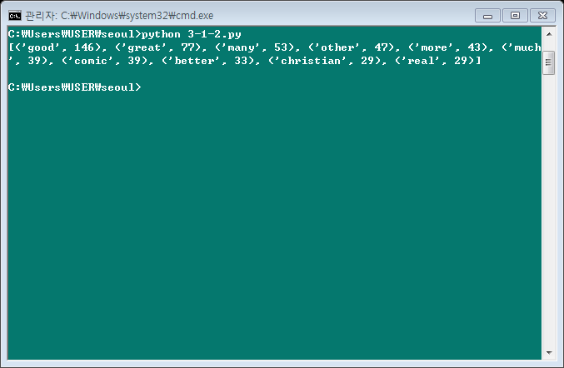
실습 2-4-3-2. 리뷰에서 많이 등장하는 형용사 추출하기
∙ 출력 결과

Slide 34
실습 2-4-3-2. 리뷰에서 많이 등장하는 형용사 추출하기
∙ 영화 ‘다크 나이트’ 리뷰에서 자주 등장한 형용사들
단어 | 빈도수 | 단어 | 빈도수
good | 146 | much | 39
great | 77 | comic | 39
many | 53 | better | 33
other | 47 | christian | 29
more | 43 | real | 29
∙ 형용사는 주로 영화에 대한 감정, 혹은 평가와 관련된 단어들이 많은 것을 알 수 있다
∙ 29번 등장한 ‘Christian’: 주연 배우인 크리스천 배일(Christian Bale)의 이름이라 자주 등장한 것인데 컴퓨터는 이를 형용사로 인식함 => 컴퓨터 인식의 한계이므로 사람의 개입이 필요한 부분

Slide 35
실습 2-4-3-3. 리뷰에서 많이 등장하는 단어 추출하기
∙ 다른 영화들의 리뷰에서 자주 등장하는 단어를 추출해 본다
- 자신이 관심 있는 품사의 단어들을 자유롭게 추출해 출력해 본다
∙ TIPS
- 영어 문장 POS 태그를 참고한다

Slide 36
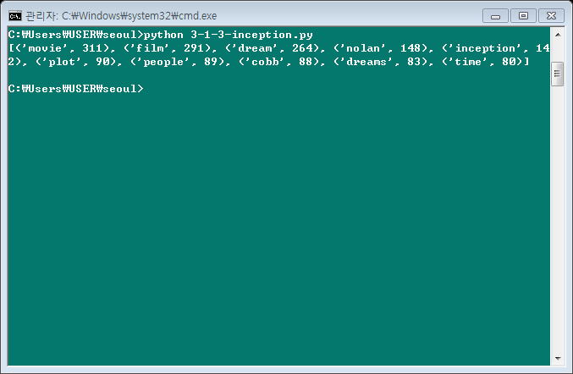
실습 2-4-3-3. 리뷰에서 많이 등장하는 단어 추출하기
∙ 출력 결과: 영화 ‘인셉션’ 리뷰에서 자주 등장하는 명사들

Slide 37
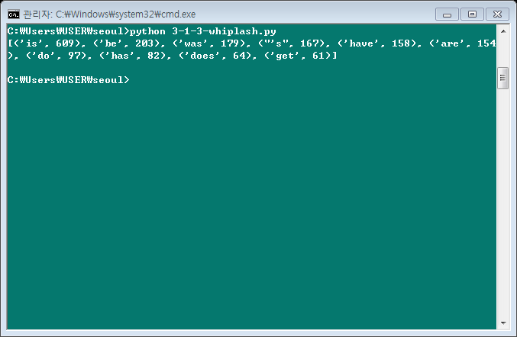
실습 2-4-3-3. 리뷰에서 많이 등장하는 단어 추출하기
∙ 출력 결과: 영화 ‘위플래시’ 리뷰에서 자주 등장하는 동사들

Slide 38
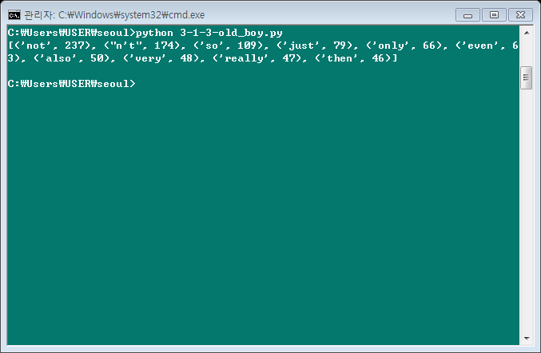
실습 2-4-3-3. 리뷰에서 많이 등장하는 단어 추출하기
∙ 출력 결과: 영화 ‘올드보이’ 리뷰에서 자주 등장하는 부사들

Slide 39
실습 4 – IMDb 리뷰 데이터 탐색하기

Slide 40
실습 2-4-4-1. 전체 리뷰의 토큰 개수 출력하기
∙ 웹 크롤링 실습에서 수집하였던 영화 ‘다크 나이트(The Dark Knight)’ 리뷰를 불러와 전체 리뷰를 토큰화하고 토큰의 개수를 출력해 본다
- 전체 토큰의 개수와 중복되지 않는(unique) 토큰의 개수를 출력해 보자

Slide 41
실습 2-4-4-1. 전체 리뷰의 토큰 개수 출력하기
∙ TIPS
- 리뷰를 토큰화할 때 lower 함수를 사용해 소문자로 변환한 뒤 토큰화한다
- Nltk의 Text 함수를 사용한다
■ nltk.Text()는 전체 문서(corpus)를 쉽고 간단하게 탐색할 수 있도록 도와준다
- Unique한 토큰의 개수를 출력하기 위해서는 리스트를 셋(set)으로 변환한다
- 분석의 효율성을 위해 Stopwords를 제거한다

Slide 42

실습 2-4-4-1. 전체 리뷰의 토큰 개수 출력하기
∙ 출력 결과
전체 토큰의 개수
Unique한 토큰의 개수

Slide 43
실습 2-4-4-2. 토큰의 등장 횟수 시각화하기
∙ 웹 크롤링 실습에서 수집하였던 영화 ‘다크 나이트(The Dark Knight)’ 리뷰를 불러와 토큰화한 뒤 가장 많이 등장하는 토큰 50개의 등장 횟수를 그래프로 시각화해본다

Slide 44
실습 2-4-4-2. 토큰의 등장 횟수 시각화하기
∙ TIPS
- nltk의 Text 함수를 사용해 토큰화한 결과를 저장한다
- plot 함수를 사용해 그래프를 시각화해본다

Slide 45
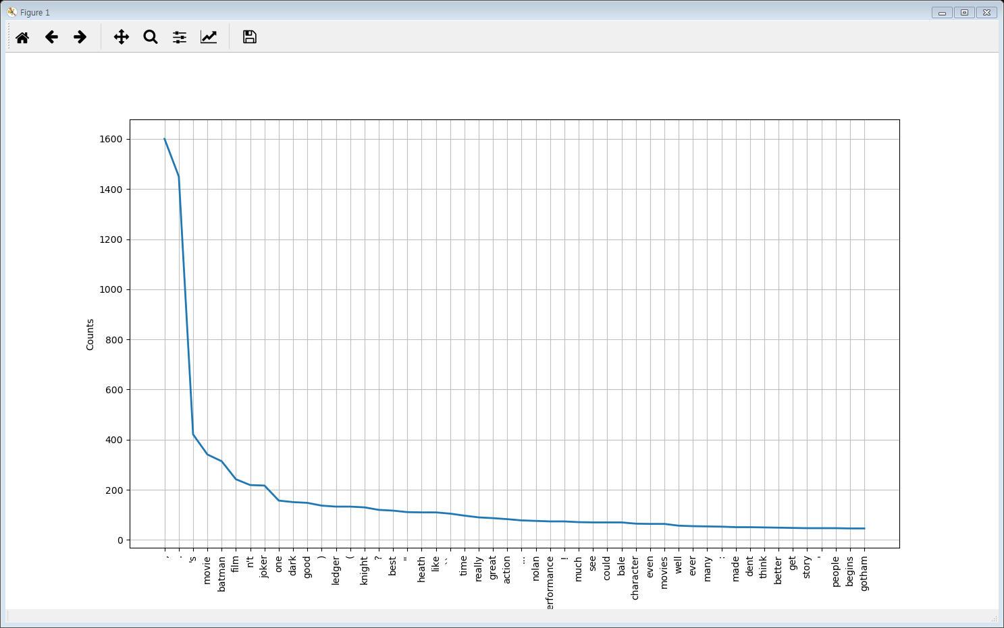
실습 2-4-4-2. 토큰의 등장 횟수 시각화하기
∙ 출력 결과

Slide 46
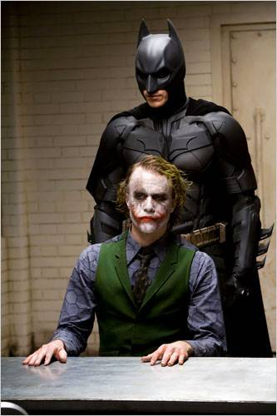
실습 2-4-4-3. 문맥상 유사한 단어 출력하기
∙ 웹 크롤링 실습에서 수집하였던 영화 ‘다크 나이트(The Dark Knight)’ 리뷰를 불러와 텍스트 문맥상 ‘Batman’과 ‘Joker’와 유사한(similar) 단어를 출력해 본다
∙ TIPS
- similar 함수를 사용해 유사한 단어를 출력한다

Slide 47

실습 2-4-4-3. 문맥상 유사한 단어 출력하기
∙ 출력 결과

Slide 48
실습 2-4-4-4. 텍스트의 연어(collocation) 출력하기
∙ 연어(collocation) [source: https://en.wikipedia.org/wiki/Collocation]
- 문장 내에서 유의미하게 자주 함께 등장하는 단어의 쌍
- 예를 들어, ‘dark’와 ‘black’이 거의 유사한 의미를 지니지만, ‘black chocolate’ 보다는 ‘dark chocolate’이라는 단어의 조합이 훨씬 선호된다. 이 경우 ‘dark’와 ‘chocolate’ 사이에 연어 관계가 있다고 볼 수 있다
- 한국어에도 수많은 연어가 존재한다. 예를 들어, 일상적으로 ‘장갑을 끼다’, ‘옷을 입다’, ‘신발을 신다’ 라고 표현하지 ‘장갑을 입다’, ‘옷을 신다’, ‘신발을 끼다’ 라고 표현하지 않는다
∙ 실습 1-3-4에서 수집하였던 영화 ‘다크 나이트(The Dark Knight)’ 리뷰 텍스트 내의 연어를 출력해 본다
∙ TIPS
- collocations 함수를 사용해 연어를 출력한다

Slide 49
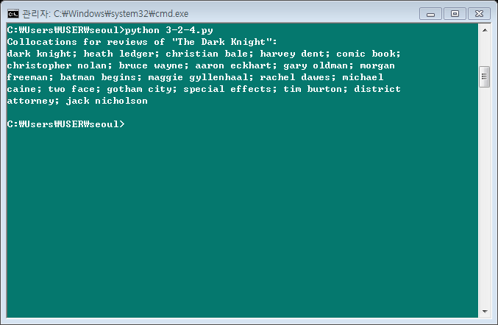
실습 2-4-4-4. 텍스트의 연어(collocation) 출력하기
∙ 출력 결과

Slide 50
실습 2-4-4-5. 다른 리뷰 텍스트 탐색하기
∙ 2-1부터 2-4까지의 실습 내용을 웹 크롤링 실습에서 수집한 다른 영화 리뷰 데이터에 적용해 보자
- 앞의 예제의 내용에 구애 받지 않고 자유롭게 적용해 본다

Slide 51
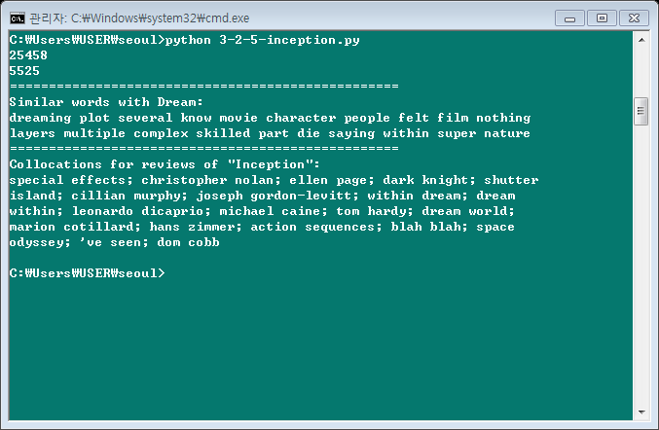
실습 2-4-4-5. 다른 리뷰 텍스트 탐색하기
∙ 출력 결과(인셉션)

Slide 52
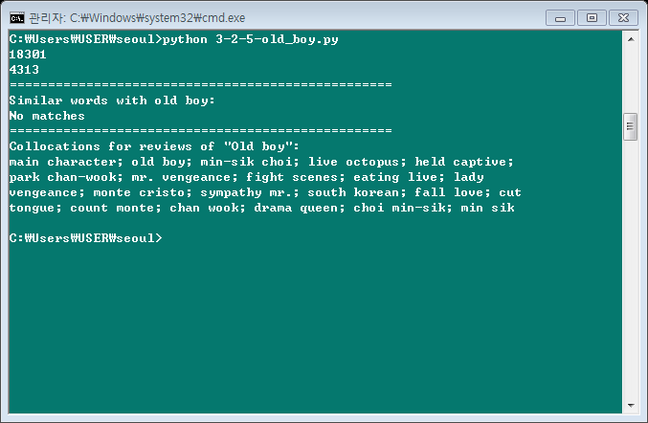
실습 2-4-4-5. 다른 리뷰 텍스트 탐색하기
∙ 출력 결과(올드보이)

Slide 53
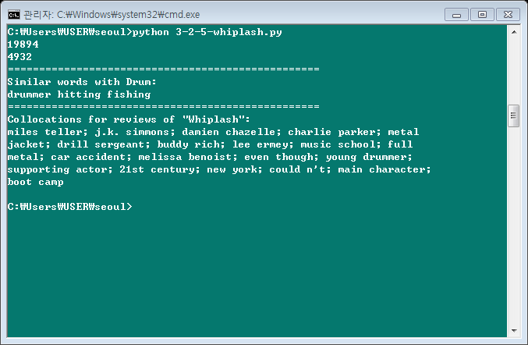
실습 2-4-4-5. 다른 리뷰 텍스트 탐색하기
∙ 출력 결과(위플래시)

Slide 54
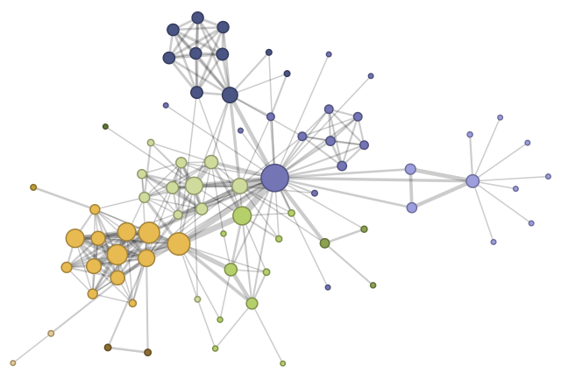
실습 2-4-4-6. 연관 단어 그래프 만들기(advanced)
∙ 실습 2-4-2-3 에서 결과로 출력한 lemmatize된 영화 다크 나이트의 리뷰를 바탕으로, 연관된(같은 문장에서 등장하는) 명사들 끼리 연결된 그래프를 만들어 출력해 본다
- 구현하기 너무 어려우면 완성된 코드를 참고만 해 연관 단어 그래프 만드는 법을 익힌다

Slide 55
실습 2-4-4-6. 연관 단어 그래프 만들기(advanced)
∙ TIPS
- Unique한 명사들만 추출해 이를 리스트로 만든다
- (총 문장의 개수)를 행의 수로, (unique한 명사의 개수)를 열의 수로 하는 행렬을 만들어 이를 자신의 전치 행렬(Transpose matrix)와 곱한 co-occurrence matrix를 만든다
- 비가중 무향 그래프(Unweighted, undirected graph)를 만들어 명사들 간의 연관 관계를 표현한다
- numpy와 networkx, 그리고 matplotlib 패키지를 활용한다

Slide 56
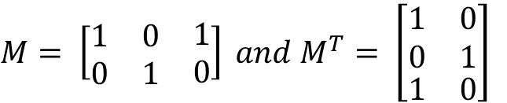
실습 2-4-4-6. 연관 단어 그래프 만들기(advanced)
∙ 참고: co-occurrence matrix
- 특정 문장에서 두 단어가 얼마나 자주 함께 등장하는지를 표현하기 위한 행렬로, occurrence matrix를 자신의 전치 행렬과 곱(matrix multiplication)해 계산한다
- 예시: 문장 2개(문장1, 문장2)와 명사 3개(고양이, 강아지, 치타)가 있고 각 단어가 각 문장에서 등장하는 횟수는 아래와 같다고 가정하자
 | 고양이 | 강아지 | 치타
문장1 | 1 | 0 | 1
문장2 | 0 | 1 | 0
■ occurrence matrix는 아래와 같다
$M= \left[\begin{matrix}\begin{matrix}1 & 0\end{matrix} & 1 \\ \begin{matrix}0 & 1\end{matrix} & 0\end{matrix}\right] and M^{T}= \left[\begin{matrix}\begin{matrix}1 \\ 0\end{matrix} & \begin{matrix}0 \\ 1\end{matrix} \\ 1 & 0\end{matrix}\right]$

Slide 57
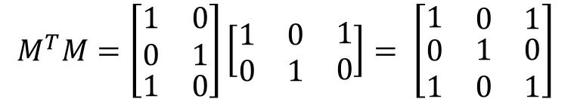
실습 2-4-4-6. 연관 단어 그래프 만들기(advanced)
∙ 참고: co-occurrence matrix
■ co-occurrence matrix는 다음과 같이 쉽게 계산할 수 있다
$$M^{T}M=\left[\begin{matrix}\begin{matrix}1 \\ 0\end{matrix} & \begin{matrix}0 \\ 1\end{matrix} \\ 1 & 0\end{matrix}\right]\left[\begin{matrix}\begin{matrix}1 & 0\end{matrix} & 1 \\ \begin{matrix}0 & 1\end{matrix} & 0\end{matrix}\right]= \left[\begin{matrix}1 & \begin{matrix}0 & 1\end{matrix} \\ \begin{matrix}0 \\ 1\end{matrix} & \begin{matrix}\begin{matrix}1 & 0\end{matrix} \\ \begin{matrix}0 & 1\end{matrix}\end{matrix}\end{matrix}\right]$$
 | 고양이 | 강아지 | 치타
고양이 | 1 | 0 | 1
강아지 | 0 | 1 | 0
치타 | 1 | 0 | 1
■ 고양이와 치타가 문장1에서 함께 같이 등장하므로 co-occurrence matrix의 (1,3) 그리고 (3,1) 원소가 1이다
■ co-occurrence matrix는 무조건 대칭행렬(symmetric matrix)이고 대각선(diagonal) 원소의 값은 1이다 – 이유는?

Slide 58
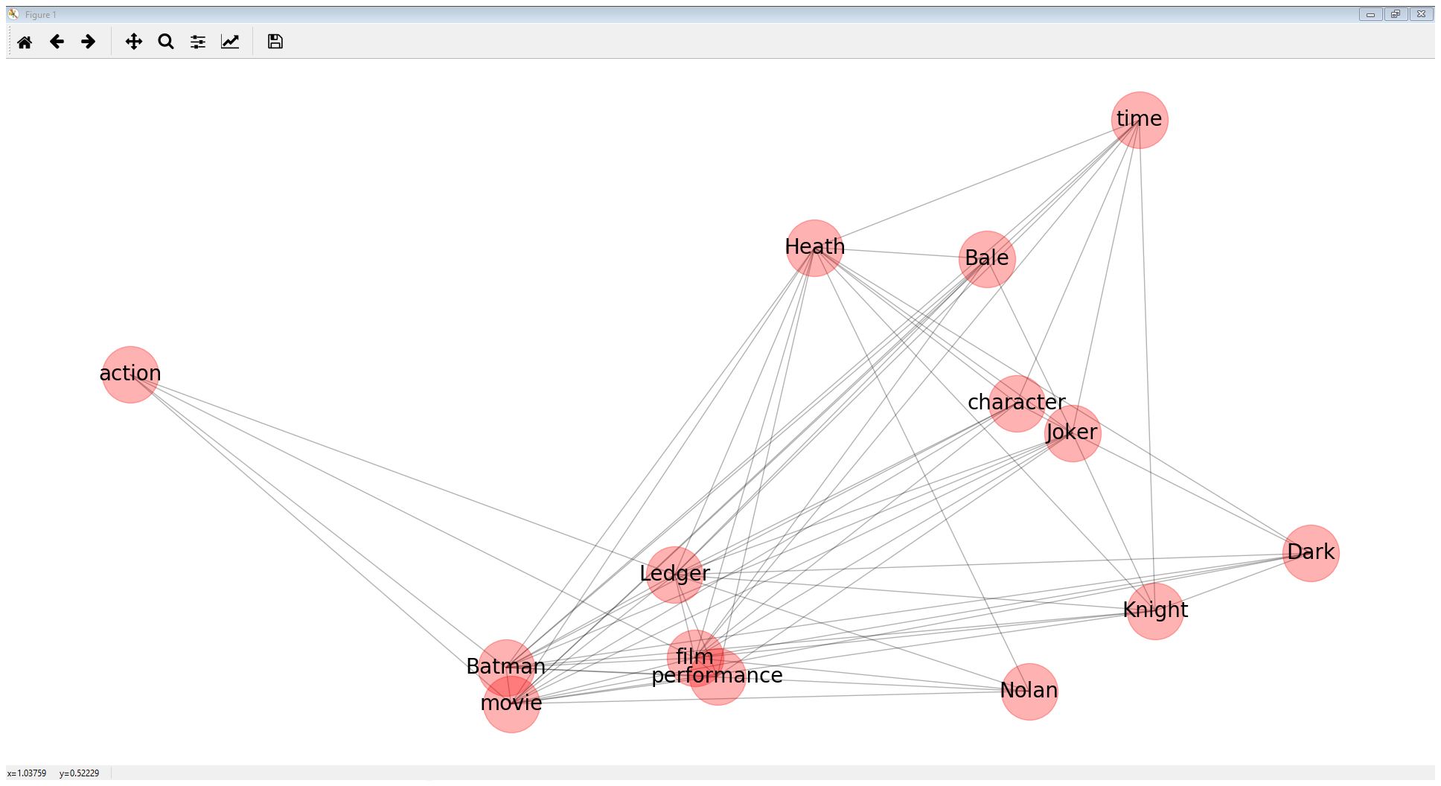
실습 2-4-4-6. 연관 단어 그래프 만들기(advanced)
∙ 출력 결과

Slide 59
실습 2-4-4-7. 연관 단어 그래프 만들기(advanced) (2)
∙ 앞선 실습에서 전처리한 다른 영화 리뷰들로도 연관 단어 그래프를 만들어 본다
- 구현하기 너무 어려우면 완성된 코드를 참고만 해 연관 단어 그래프 만드는 법을 익힌다
- 출력 결과는 데이터와 파라미터 세팅에 따라 얼마든지 달라질 수 있다

Slide 60
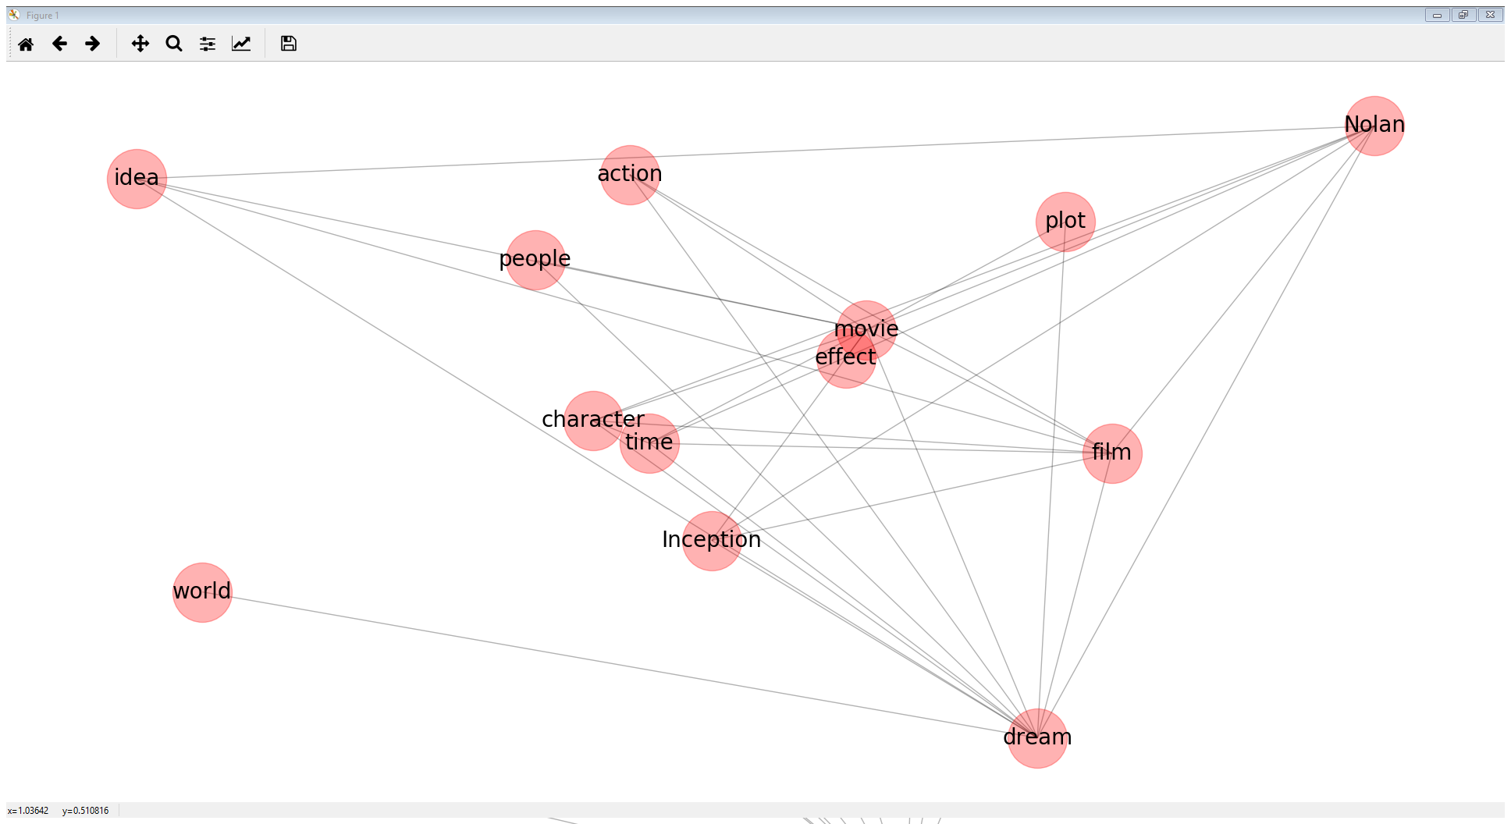
실습 2-4-4-7. 연관 단어 그래프 만들기(advanced) (2)
∙ 출력 결과(인셉션)

Slide 61
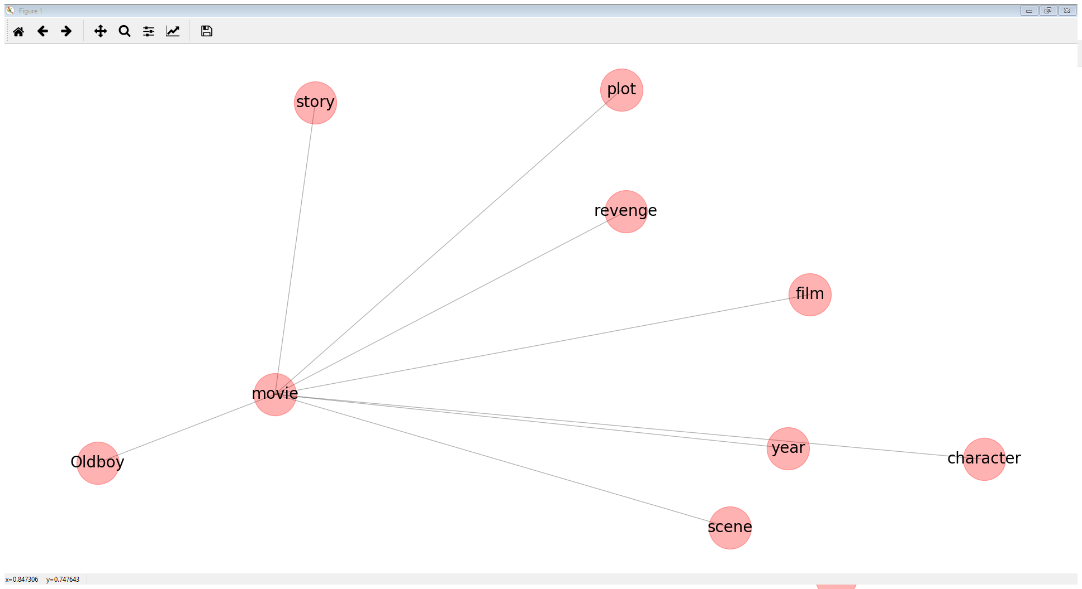
실습 2-4-4-7. 연관 단어 그래프 만들기(advanced) (2)
∙ 출력 결과(올드보이)

Slide 62
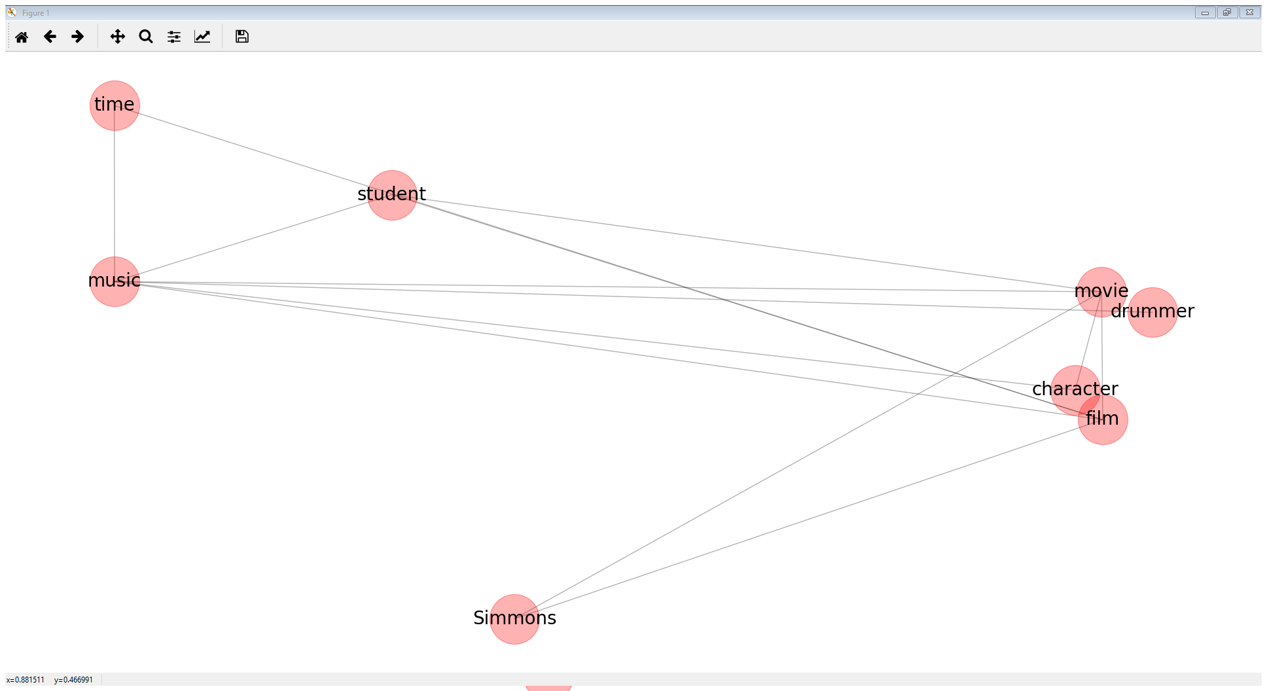
실습 2-4-4-7. 연관 단어 그래프 만들기(advanced) (2)
∙ 출력 결과(위플래시)

